Slide 1
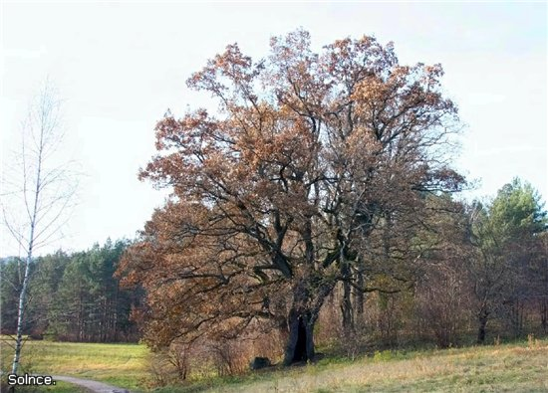

Slide 2
Совесть

Slide 3
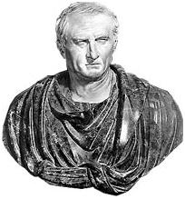
Римский политический деятель, оратор и писатель
«Самое главное украшение человека–чистая совесть»
Цицерон

Slide 4
1.Что такое совесть?
2.Нужна ли совесть человеку?
3.Что значит поступать по совести?
4.Какая совесть бывает чиста?

Slide 5
«СОВЕСТЬ - чувство нравственной ответственности за свое поведение перед окружающими людьми, обществом». С.И.Ожегов
«СОВЕСТЬ -внутреннее сознание добра и зла; тайник души, в котором отзывается одобрение или осуждение каждого поступка; способность распознавать качество поступка; чувство, побуждающее к истине и добру, отвращающее ото лжи и зла». В.Н.Даль

